Slide 1
Die Armee
Inhaltsverzeichnis
Warum braucht die Schweiz eine Armee?
Aufgaben der Armee
Überwachung des Luftraumes
Aufbau der Armee (Truppengattungen)
Wehrpflicht
Milizarmee vs. Berufsarmee

Slide 2
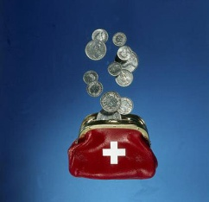
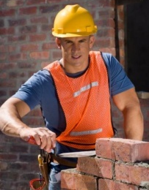
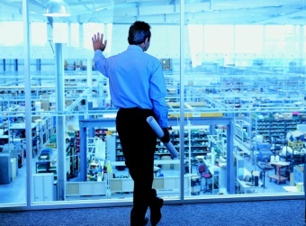
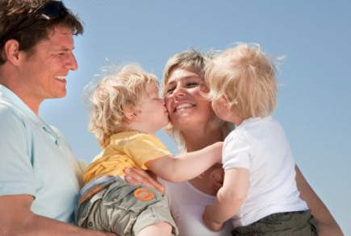
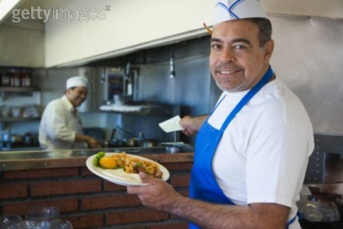
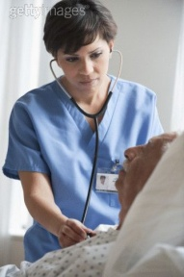
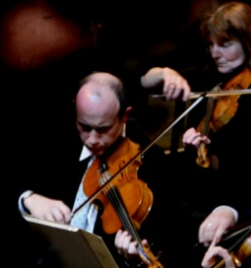
Die Armee
Die Bedeutung der Sicherheit

Slide 3
Die Armee
Die Bedeutung der Sicherheit
Die Schweiz wurde über 160 Jahre lang von kriegerischen
Ereignissen verschont.
Sicherheit als Basis für Erfolg der Schweiz
Grundlagen für eine hoch entwickelte Gesellschaft sind:
Sicherheit
politische Stabilität
demokratische Institutionen
Ein attraktiver Wirtschaftsstandort mit stabilen Rahmenbedingungen schafft Arbeitsplätze und damit Wohlstand. Ohne Sicherheit gibt es keine nachhaltige Entwicklung, weder in Wirtschaft, Bildung, Forschung oder Kultur.

Slide 4
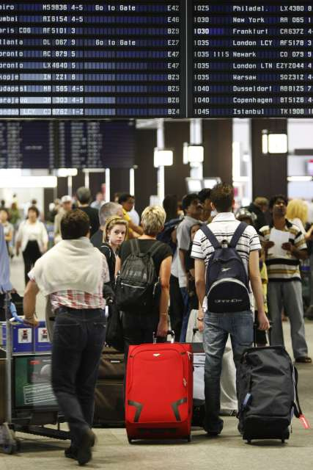
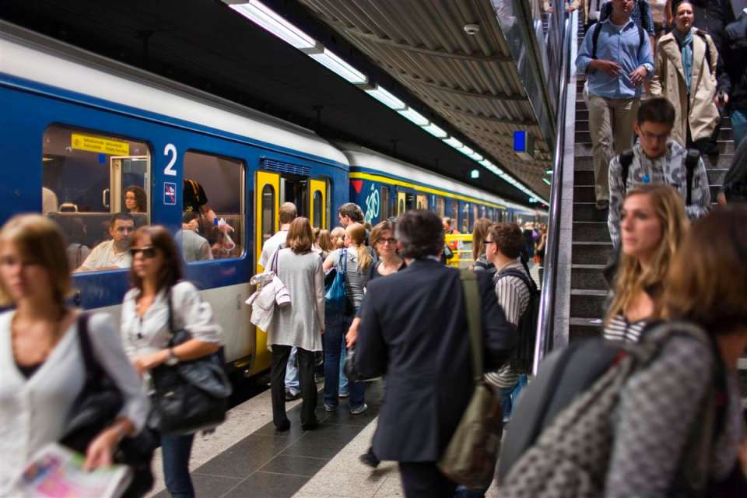
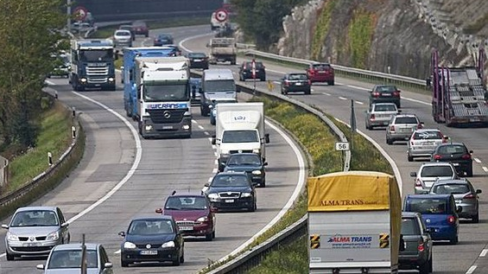
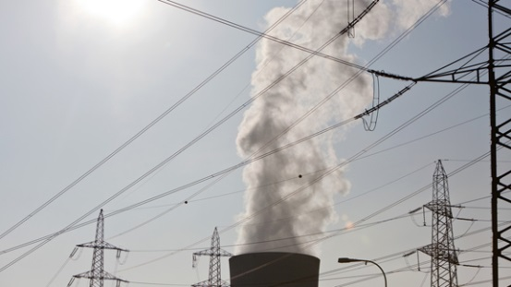
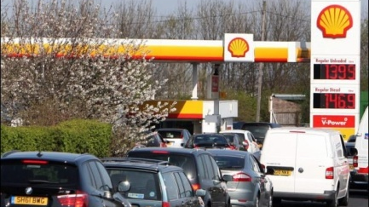
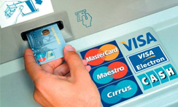
Die Armee
Verletzlichkeit

Slide 5
Die Armee
Verletzlichkeit
Sicherheit und Stabilität sind keine Selbstverständlichkeit.
Sicherheit gibt es nicht zum Nulltarif. Gerade heute ist man sich dessen nicht mehr immer bewusst.
Sicherheit muss kontinuierlich erarbeitet und gepflegt werden.
Dabei ist die Schweiz eines der am stärksten vernetzten Länder und
entsprechend verletzlich gegenüber Angriffen.
Durch das Bereitstellen der nötigen Mittel ist sie auch in Zukunft bereit, den
aktuellen Bedrohungen und Gefahren entgegentreten zu können.
Denn: Wenn es brennt, braucht man keine Feuerwehr mehr zu gründen. Sie nützt nur dann, wenn sie bei Ausbruch des Feuers ausgerüstet, ausgebildet und einsatzbereit ist.

Slide 6
Die Armee
Kosten der Armee
Die Armee hat die Bedeutung einer Versicherung für den Wohlstand.
Versicherungsarten in Mrd. CHF
Motorfahrzeugversicherung
5,5
«Versicherungsprämie» für die Armee
5,0 – 5,4
Feuer-, Elementar- und Sachschadenvsg.
4,0
Unfallversicherung
3,0
Quelle: ASA/SVV FINMA 2011

Slide 7
Die Armee
Warum braucht die Schweiz eine Armee?

Slide 8
Die Armee
Warum braucht die Schweiz eine Armee?

Slide 9
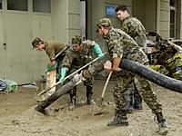
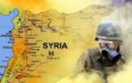
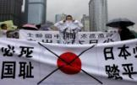
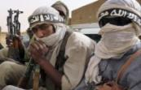
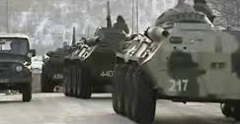
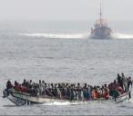
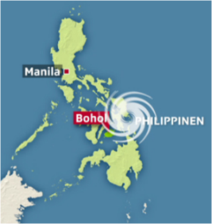
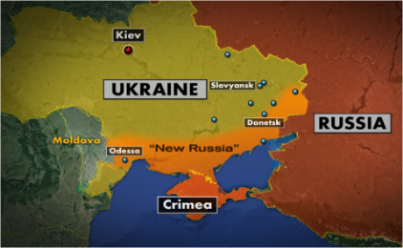
Die Armee
Warum braucht die Schweiz eine Armee?
Konflikte/Kriege
Krisen
Katastrophen

Slide 10
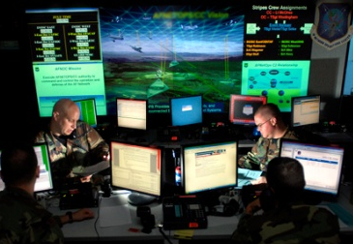
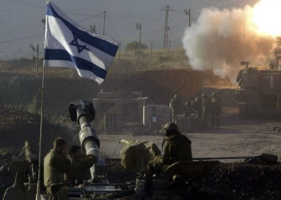
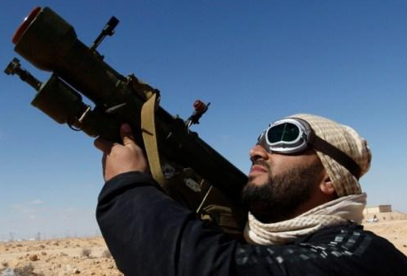
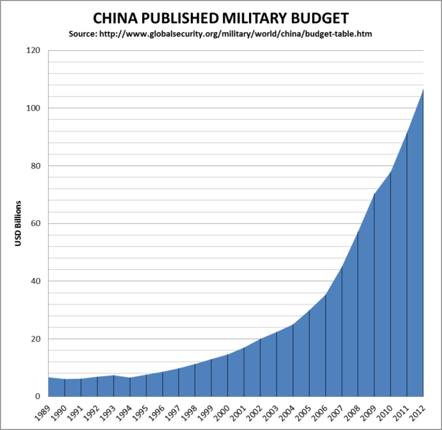
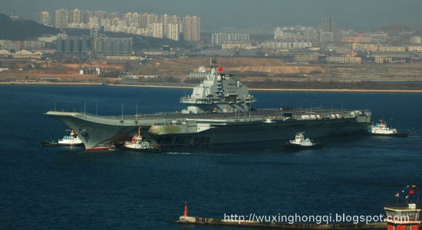
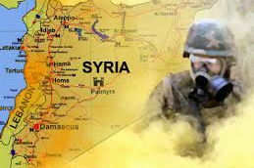
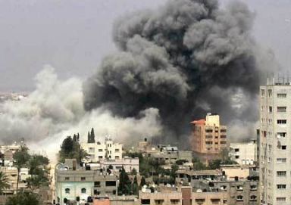
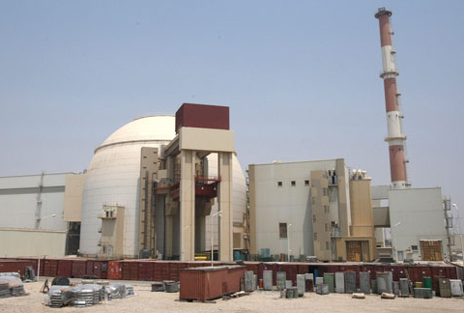
Konflikte / Kriege
Notes:
Vgl. Text Hauptreferat (kann auf diese Folien aufgeteilt werden)
Beispiele von Risiken für die Sicherheit und Freiheit unseres Landes (weder vollständig noch gewichtet): Diese können in drei K zusammengefasst werden: Kriege/Konflikte – Krisen –– Katastrophen
1. Konflikte / Kriege
Traurige Statistik 2012/13: Über 300‘000 Tote in Kriegen/Konflikten
Beispiele von Konfliktherden mit potentiellen Auswirkungen auf die Schweiz:
Ukraine:
Unerwartet; niemand sah es kommen
Distanz: Näher als man denkt! (nur 1000km von zwischen Schweiz und Ukraine)
Nahost/ Afrika:
Syrien:
Mittlerweile über 100’000 Tote
Zukunft unklar
Afrika:
Interventionen + nachrevolutionäre Zustände in Nordafrikanischen Staaten.
Fernost:
Zunehmender Streit um Gebiete im Südchinesischen Meer (Inselstreit zwischen China, Japan, Philippinen, Vietnam und weiteren Anrainerstaaten).
Wachsende Rüstung im asiatischen Raum: China und Indien verfügen über die ersten Flugzeugträger, zunehmende Rüstungsspirale erkennbar.
USA verlegen ihr Schwergewicht aus dem europäischen Raum in den Pazifik und verlangen von Europa, selber für die Sicherheit im Umfeld des Kontinents zu sorgen.
Unter dem Druck der Schuldenkrise werden aber die europäischen Verteidigungsausgaben kaum erhöht.
Daraus entsteht ein gefährliches Vakuum an zu wenig Sicherheit im Europäischen Raum.
Wir müssen als bündnisfreies Land selber für unsere Sicherheit sorgen!
Diese Beispiele zeigen auf, wie eng die schweizerische Sicherheit mit Konflikten / Kriegen auf der Welt verknüpft sind.

Slide 11
Konflikte

Slide 12
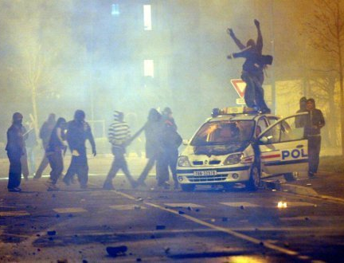
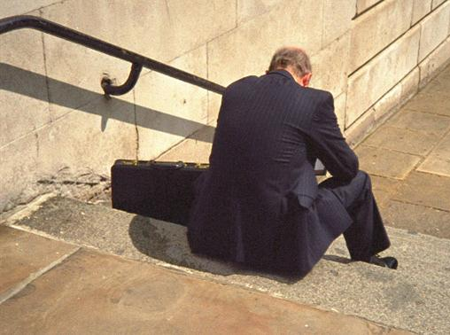
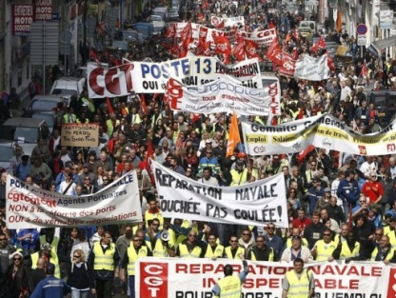
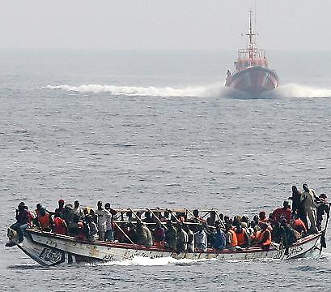
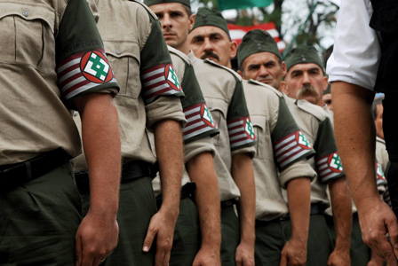
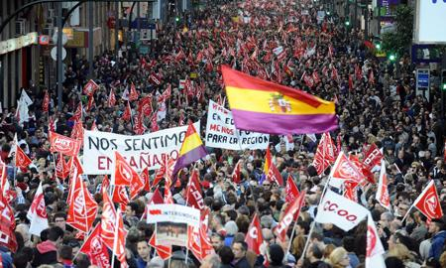
Krisen
Notes:
Vgl. Text Hauptreferat (kann auf diese Folien aufgeteilt werden)
2. Krisen
Schuldenkrise in Europa (vgl. aktuelle Finanz- und Währungskrise)
Mögliche Auswirkungen:
Länder mit Jugendarbeitslosigkeit von über 50%;
Radikalisierungen von Parteisystemen;
wieder erkennbares Aufkeimen von nationalistischen Tendenzen.
Aus finanziellen Kollapsen entsteht Hoffnungs- und Perspektivenlosigkeit. Was folgt dann?
In der Geschichte führten bisher vorwiegend zwei Wege aus einer Schuldenkrise: Inflation oder Krieg. Wir hoffen, dass diesmal eine neue Lösung gefunden wird.
Wir wollen nicht Schwarzmalen, aber wir wissen wohl alle nicht, was passieren wird.
Auf jeden Fall kann aus einer solchen oder ähnlichen Situation eine weitere Migrationswelle entstehen.
Machen wir den Leuten keinen Vorwurf, wenn Sie aus wirtschaftlich ausweglosen Situationen fliehen wollen.
Im 19. Jahrhundert waren des Schweizer, die im Ausland Arbeit suchten.
Nicht falsch verstehen! Migration ist per se keine Bedrohung, aber:
Wenn schon in der jetzigen „normalen“ Lage die Armee benötigt wird um Unterkünfte und deren technischen Betrieb sicherzustellen. Was wird benötigt, wenn die Asylzahlen wirklich massiv ansteigen?
Cyberattacken
Risiko für die Armee selbst:
Cyber Defence für die Armee = Schutz der eigenen Truppen zur Sicherstellung der Einsatzfähigkeit. Beispiel: Ein Software-Angriff auf die Einsatzführungszentralen.
Risiko für den «Courant normal»:
Cyber Angriff auf kritische zivile Infrastruktur
Mögliche Auswirkungen:
Schaltzentralen von Kraftwerken funktionieren nicht mehr;
Stromausfälle sind die Folge;
mit dem Stromausfall sind auch die Handynetze tot;
Bankomaten funktionieren nicht mehr;
Ampelsysteme fallen aus.
Werden nicht mehr funktionierende Alarmanlagen ausgenutzt? Die Polizei mit dünner Personaldecke wäre rasch ausgelastet; übrige Blaulichtorganisationen rund um die Uhr eingesetzt.

Slide 13
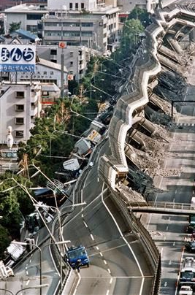
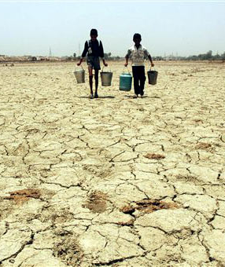
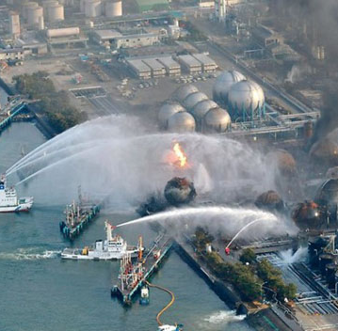
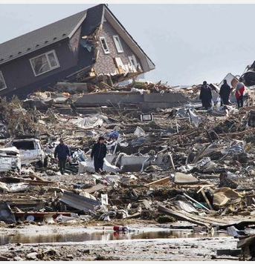
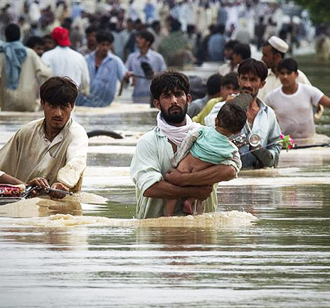
Katastrophen
= symbolische Beispiele
Notes:
Vgl. Text Hauptreferat (kann auf diese Folien aufgeteilt werden)
3. Katastrophen
Katastrophen können überall und jederzeit passieren.
Beispiel Sturm «Sandy» USA 2012: 61000 Nationalgardisten im Einsatz!
Beispiel Erdbeben in der Schweiz.
Die Armee ist rasch und umfassend im Einsatz:
Räumung von Trümmern;
Bergung von Verwundeten, Unterstützung (Gewährleistung der Durchhaltefähigkeit) der zivilen Blaulichtorganisationen;
Wiedererrichten von Strassenverbindungen (bspw mit Notbrücken);
Verwendung von militärischer mobiler Infrastruktur (bspw mobile Tankstellen);
Erstellen von Kommunikationsnetzen;
Stellt Luft- und Bodentransportfähigkeiten zur Verfügung, Aufklärungsflüge, Suchflüge mit Infrarot;
Unterstützung der Polizei zum Schutz vor Plünderungen.
Zweites Beispiel: Strom «Black-out»
Was passiert in der Schweiz, wenn für einige Tage kein Strom mehr fliesst?
Keine Tunnel-Lüftungen, keine Bankomaten, keine Heizungen, keine Wasserversorgung, keine Tankstellen, keine Alarmanlagen, keine WC-Spülungen,…
Vergleiche Armeeleistungen im Erdbebenfall (ohne Trümmerbeseitigung)
Ungewiss, was passieren kann!
Sicher ist: Es wird rasch passieren. Und: Die Vorwarnzeiten sind massiv überschätzt.

Slide 14
Die Armee
Warum braucht die Schweiz eine Armee?

Slide 15
Die Armee
Warum braucht die Schweiz eine Armee?
Also:
Wer nicht selbst für Sicherheit sorgt, ist der Geschichte
ausgeliefert.
Zitat: André Blattmann, Chef der Armee

Slide 16
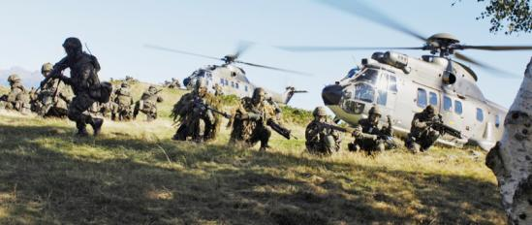
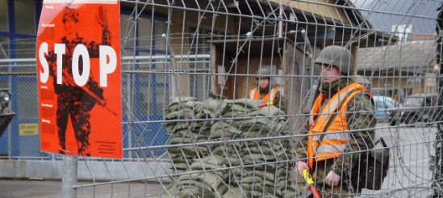
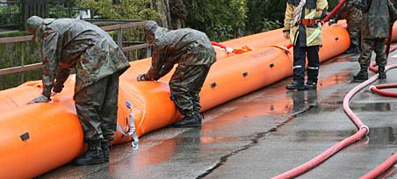
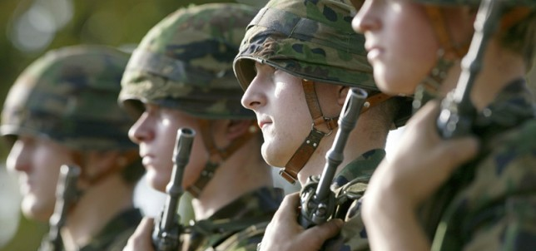
Wie schützt sich unser Land vor solchen Risiken?
Instrumente der schweizerischen Sicherheitspolitik
Aussenpolitik
Armee
Bevölkerungsschutz
Polizei
Nachrichtendienst
Zollverwaltung
Wirtschaftspolitik
Zivildienst
Armee = täglich im Einsatz
und: einzige strategische Reserve
Notes:
Ein Netzwerk von Mitteln für Prävention und Gewährleistung der Sicherheit in der heutigen – sogenannten «ordentlichen» – Lage.
Und vor allem für die ausserordentliche Lage!
Stichwort: Sicherheitspolitische Instrumente
Aussenpolitik
Armee
Bevölkerungsschutz
Nachrichtendienst
Wirtschaftspolitik
Polizei
Zollverwaltung
Zivildienst
Die Armee = einzige strategische Reserve der Schweiz
Auf welchen Eckwerten basiert diese und was muss diese können?

Slide 17
Die Armee

Slide 18
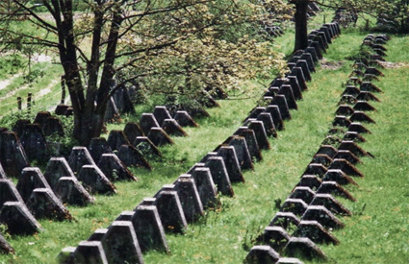
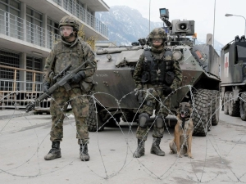
Die Armee
Aufgaben der Armee
Raumsicherung und Verteidigung
① Raumsicherung
und Verteidigung
________________________________
Eine Raumsicherungsoperation kann bestehen aus:
der Kontrolle des Luftraums;
dem Schutz wichtiger Objekte;
dem Schutz grösserer Grenzabschnitte;
dem Schutz wichtiger Verkehrs-, Kommunikations- und Energieträger
der Bereitstellung grösserer militärischer Kräfte, um den Willen und die Fähigkeit zur Verteidigung unseres Landes zu demonstrieren.
Bei der Verteidigung geht es darum, einen Angriff auf unser Land abzuwehren. Die Armee hat in diesem Fall:
die Lufthoheit zu wahren, minimal eine gegnerische Luftüberlegenheit über der Schweiz zu verhindern;
das Territorium autonom zu verteidigen;
wichtige Räume und Objekte innerhalb der Schweiz besonderes zu schützen

Slide 19
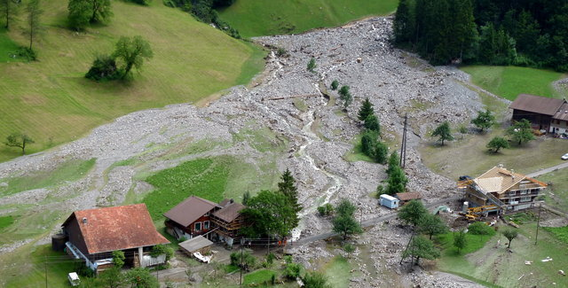
Die Armee
Aufgaben der Armee
subsidiäre Einsätze zur
Prävention und Bewältigung
existenzieller Gefahren
② Subsidiäre Einsätze zur Prävention u. Bewältigung existentieller Gefahren
________________________________
Die Armee:
übernimmt Bewachungsaufgaben;
schützt die Bevölkerung vor massiver Gewalt;
leistet Hilfe bei Katastrophen und anderen Notlagen;
erbringt diese Einsätze auf Begehren ziviler Behörden, unter deren Einsatzverantwortung und wenn deren Mittel ausgeschöpft sind;
kann nach kurzer Vorbereitung gleichzeitig mehrere Einsätze über längere Zeit durchführen;
leistet auch im Ausland Katastrophen-hilfe und
schützt Einrichtungen der Eidgenossen-schaft im Ausland

Slide 20
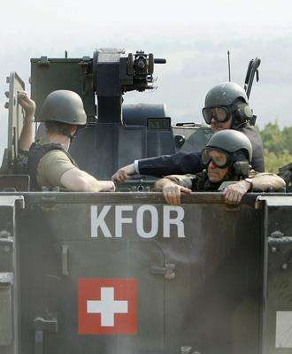
Die Armee
Aufgaben der Armee
Beiträge zur Friedensförderung
im internationalen Rahmen
③ Beiträge zur Friedensförderung im internationalen Rahmen
________________________________
Die Armee:
leistet im Rahmen der internationalen Sicherheitskooperation Beiträge zur Friedensförderung und Krisenbewältigung;
kann nach kurzer Vorbereitungszeit lagegerecht aufgebaute Detachemente über längere Zeit in einem Krisengebiet einsetzen und
bildet diese Verbände einsatzbezogen aus, rüstet sie aus und bewaffnet sie angemessen.
Die Teilnahme an Auslandeinsätzen für die Angehörigen der Armee ist freiwillig.

Slide 21
Die Armee
Wer ist für die Sicherheit im Schweizer Luftraum
verantwortlich?
Skyguide (zivil): Führung des zivilen Luftverkehrs in der
Schweiz
Luftwaffe (militärisch): Die Luftraumüberwachung ist
Sache der Schweizer Luftwaffe.

Slide 22
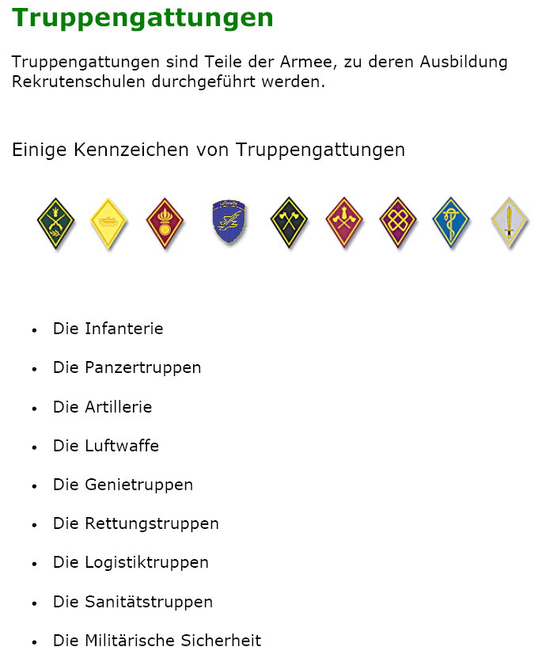
Die Armee

Slide 23
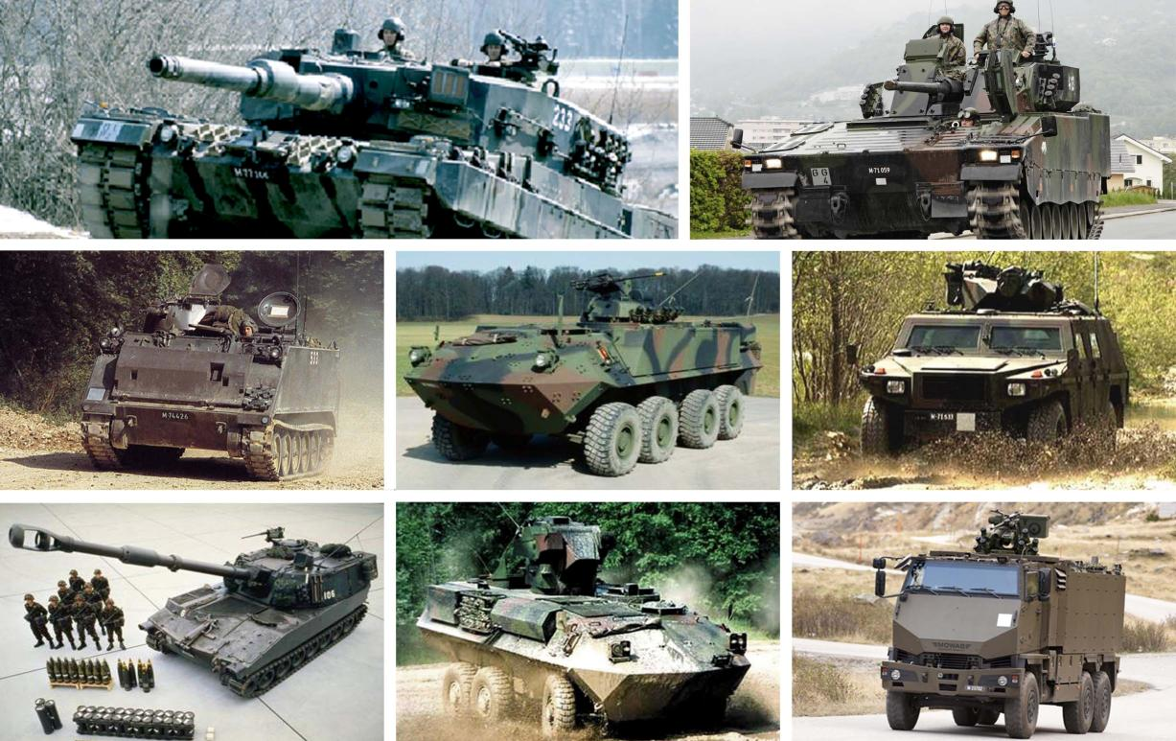
Mittel Heer
134
186
368
925
324
133
-
220
25
286
* Übrige 17 bei der Mil Sich
** übrige 19 bei SWISSINT (tot. 290 gem RP 08+10)
Notes:
Zur Erfüllung ihrer Aufträge stehen der Armee unterschiedlichste Mittel am Boden und in der Luft zur Verfügung.
Neben Leopard Kampfpanzern und Schützenpanzern der Typen 2000 und M 113 zählen Radschützenpanzer Piranha und Aufklärungsfahrzeuge des Typs Eagle zur Ausrüstung.
Hinzu kommen Panzerhaubitzen M 109, Bergepanzer Büffel sowie geschützte Mannschaftstransportfahrzeuge.
(Stand der aufgeführten Mittel: 30.03.2015)

Slide 24
Mittel Luftwaffe
54
15
32
20
11
15
28
8
8
96
40
24
15
Notes:
Zur Wahrung der Lufthoheit setzt die Luftwaffe einerseits Kampfjets der Typen Boeing F/A-18C/D Hornet und Northrop F-5E/F Tiger II ein. Andererseits verfügt die Fliegerabwehr über Mittel für die Bodengestützte Luftverteidigung. Dazu zählen Lenkwaffen der Typen Stinger und Rapier sowie 35-Millimeter-Kanonen.
Helikopter der Typen Super Puma/Cougar und Eurocopter EC635 sowie verschiedene Flächenflugzeuge stellen den Lufttransport der Schweizer Armee sicher. Ebenfalls zeichnet die LW für den Lufttransportdienst des Bundes verantwortlich.
Für die Luftaufklärung werden mit einer Wärmebildkamera ausgerüstete Super Puma und Aufklärungsdrohnen eingesetzt.
(Stand der aufgeführten Mittel: 30.03.2015)

Slide 25
Die Armee
Wehrpflicht
Milizprinzip: Jeder Schweizer ist verpflichtet, Militärdienst zu leisten.

Slide 26
Die Armee
Wehrpflicht – Frauen in der Armee (Stand: Juni 2013)

Slide 27
Die Armee
Milizarmee vs. Berufsarmee

Slide 28
Die Armee
Vorteile einer Milizarmee
Kosten sind tiefer
Grössere Akzeptanz in der Bevölkerung
Armee kann vom Know-how der zivilen Berufe profitieren
Wirtschaft kann von den Führungserfahrungen der Armee profitieren
Truppenstärke ist flexibler

Slide 29
Die Armee
Milizarmee vs. Berufsarmee
Camp Nou Fussballstadion (Barcelona, Spanien): 100’000 Plätze
Quelle: pure-football.at
WK Truppen: Durchschnittlich ca 5’000 im Dienst

